Slide 1
3.1 - Lo usaría en procesos que son de múltiples áreas. Con mucho “red tape”.
5 - Aumentar el número de meseros (o baristas), ya que la gran mayoría del tiempo se pasa uno previo a ser atendido por los mismos.

Slide 2
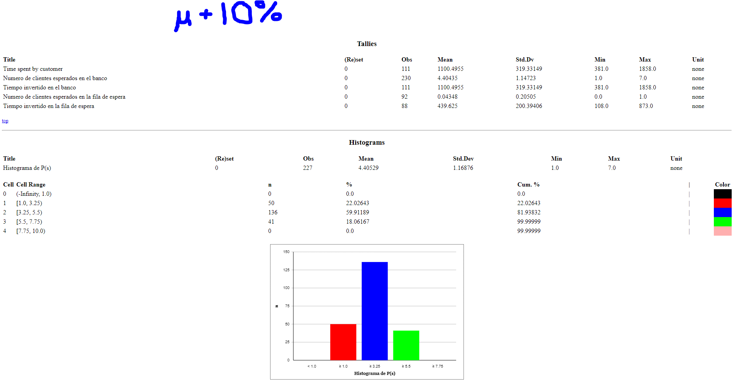

Slide 3
